Slide 1
Infix to Postfix
By Mohammad Hanif Furqan Aufa Putra
5025221161

Slide 2
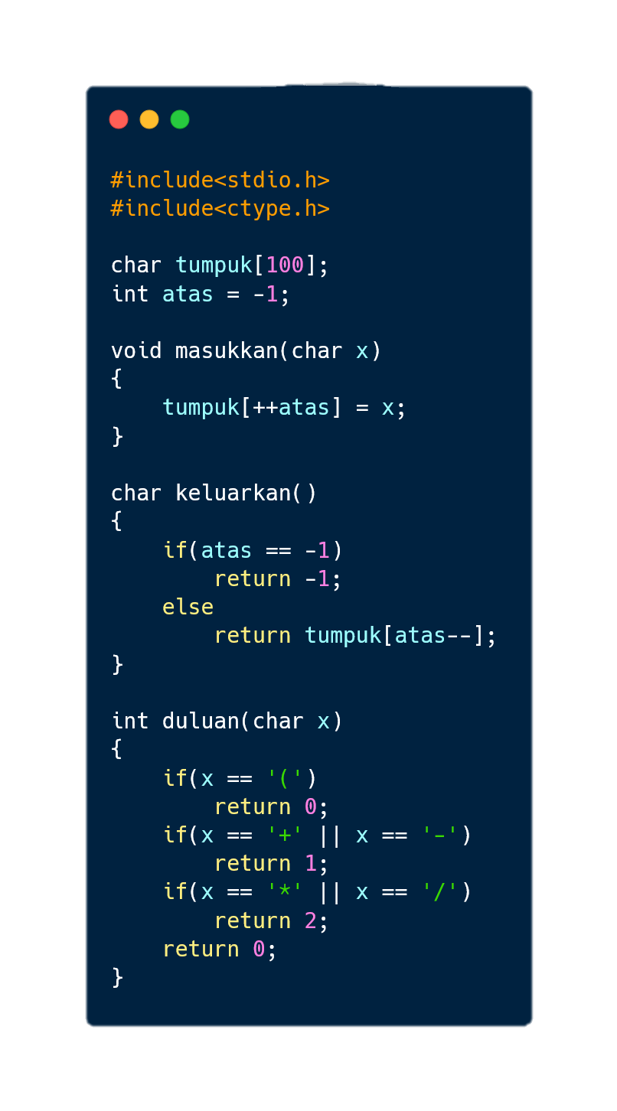
Source Code
01
Disini adalah fungsi dan deklrasi dimana dibuat stack dan inisiasi nya, ada fungsi keluarkan sebagai fungsi pop
Lalu ada fungsi duluan sebagai fungsi yang mendeklarasi kan siapa yang prioritas

Slide 3
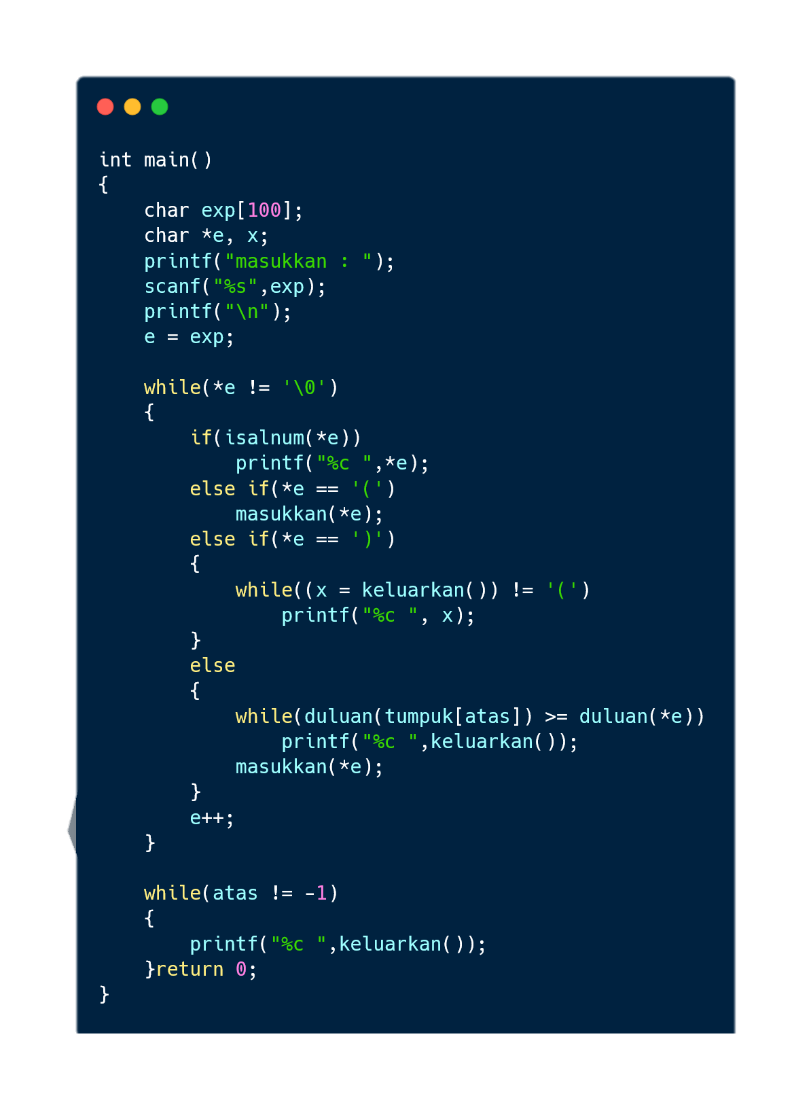
Source Code
02
Disini fungsi main berisi exp sebagai angka yang akan dimasukkan sebagai input notasi lalu akan dimasukkan ke e yang di pointer dan nanti selama pointer tidak 0, maka nanti akan dijalankan fungsi standard dari ctype.h yaitu Isalnum

Slide 4
Source Code
02
Isalnum yang merupakan fungsi yang melakukan analisis apabila karakter adalah alphanumeric.
Fungsi Isalnum akan mengembalikan nilai selain nol bila argumennya huruf alphabet atau digit.Bila karakter bukan alphanumeric maka 0 akan dikembalikan

Slide 5
Source Code
02
Lalu disini bekerja lah isalnum dimana jika bukan angka maka nanti akan dimasukkan stack, dan jika char yang ada di stack sebelumnya lebih tinggi seperti * > + maka akan dikeluarkan.

Slide 6
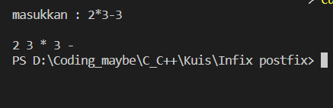
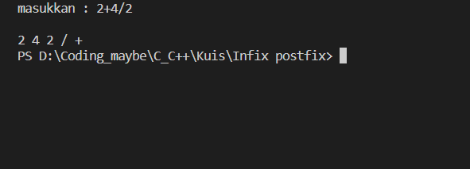
Demo
Exit* (menu/list)

Slide 7
Thank You!
If there’s a mistake, please allow me to say sorry
And see ya next time around!

